Slide 1
UNIVERSIDAD SANTA MARIA LA ANTIGUA ADMINISTRACIÓN DE EMPRESA TURÍSTICA GEOGRAFÍA TURÍSTICA TEMA LA PROVINCIA DE PANAMÁ HECHO POR AYLIN ARROSTI CÉDULA 3-729-446 PROFESOR PEDRO HERRERA FECHA DE ENTREGA 23 DE JUNIO DE 2011

Slide 2
PROVINCIA DE PANAMÁ DATOS GENERALES
Toponimia
La etimología de la palabra Panamá es de origen indígena.
Existen varios significados y referencias asignadas al nombre Panamá, sin embargo es comúnmente aceptado el significado abundancia de peces y mariposas.
Fundación
La ciudad de Panamá fue fundada el 15 de agosto de 1519 por Pedro Arias Dávila, siendo la primera ciudad española en las costas del Mar del Sur y la más antigua de tierra firme.

Slide 3
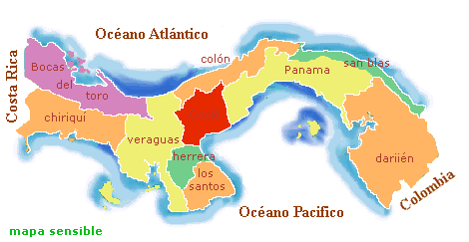
PROVINCIA DE PANAMÁ DATOS GENERALES
Organización Política
La división política de la República de Panamá comprende 9 provincias, 75 distritos o municipios y 3 comarcas indígenas de nivel provincial.
Datos geográficos
La República de Panamá tiene una superficie total de 75.990 km², 2.210 km² de superficie de aguas territoriales, totalizando 78.200 km².
El país se localiza en América Central entre los paralelos 7° 11' y 9° 37' de latitud norte.
limita al Norte con el Mar Caribe, al Sur con el Océano Pacífico, al Este con la República de Colombia y al Oeste con la República de Costa Rica.

Slide 4
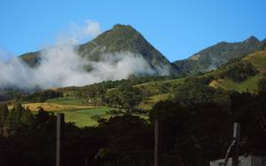
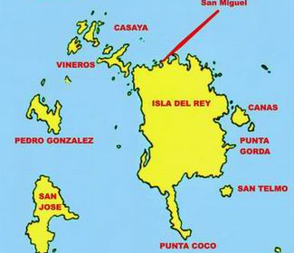
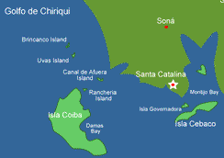
PROVINCIA DE PANAMÁ DATOS GENERALES
Las máximas alturas son el Volcán Barú con 3.475 m, el cerro Fábrega con 3.375 m, el Itamut con 3.280 m y el Echandi con 3.163 m.
Sus islas principales son Coiba con 493 km², Del Rey con 234 km² y Cebaco con 80 km².

Slide 5
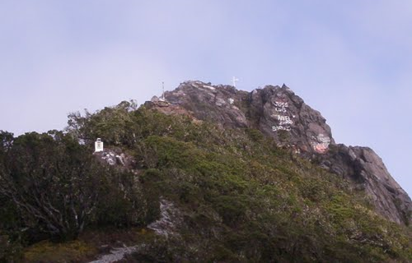
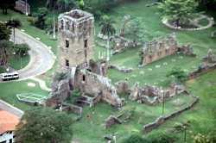
ÁREAS TURÍSTICAS
Parque Nacional Volcán Barú
Zona Libre de Colon
Las Ruinas de Panamá la Vieja
Isla Colon

Slide 6
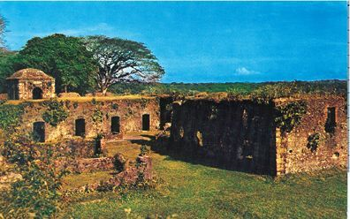
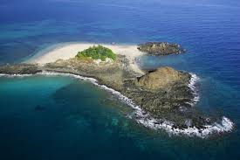
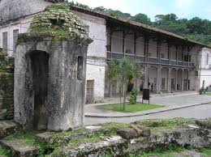
ÁREAS TURÍSTICAS
Fuerte San Lorenzo
Isla Coiba
Portobelo
Isla Grande

Slide 7
CONCLUSIÓN
Tendencias mundiales, afirman que en Panamá los turistas y científicos son atraídos a nuevos destinos en busca de conocimientos y convivencia con la naturaleza.
Las ventajas de Panamá como destino turístico son:
el desarrollo y facilidades de la moderna ciudad,
infraestructura en carreteras y obras, y tecnología en telecomunicaciones,
abundancia de biodiversidad de Centro y Sur América,
riqueza multicultural,
economía dolarizada
modernos puertos de cruceros,
y seguridad social y política.
Panamá podría convertirse en el mayor receptor de turistas del Istmo Centroamericano, si se desarrollaran sus potenciales turísticos y se promocionan adecuadamente.

